Slide 1
Diaporamas à la carte
Réalisée dans le cadre du réseau des spécialistes d’Inn’ovin, cette série de diaporamas a pour objectif de mettre à disposition de tous de récentes références techniques et économiques sur un sujet.
[Avis à l’utilisateur]
Vous pouvez utiliser ces diaporamas à votre guise, sous réserve de citer les sources qui accompagnent chaque tableau et graphique.
Merci également d’indiquer que ces diaporamas ont été réalisés dans le cadre d’Inn’Ovin par le réseau des spécialistes, un groupe de techniciens, ingénieurs et vétérinaires tous spécialisés dans un domaine et issus des différentes familles de la filière ovine nationale.
Des commentaires accompagnent chaque diapo.
Pour en savoir plus, vous pouvez contacter les rédacteurs des diaporamas indiqués sur la diapo suivante.

Slide 2

Comment distribuer le concentré aux agneaux?
Par Laurent Solas (Chambre d’agriculture 71) LSOLAS@sl.chambagri.fr
et Laurence Sagot (Institut de l’Elevage) laurence.sagot@idele.fr

Slide 3
1
Des matières premières distribuées entières

Slide 4
Les céréales et protéagineux sont distribués entiers
Le broyage
  Favorise les acidoses
  N’améliore pas l’efficacité alimentaire
  Détériore la qualité des gras : couleur et fermeté
Notes:
La présence de grains dans les crottes n’est pas un indicateur de mauvaise valorisation de la ration, ces derniers étant en quantité infime.
Toutes les graines sont distribuées entières.
Certains éleveurs évoquent toutefois des difficultés pour faire consommer la féverole entière et préfèrent la concasser.

Slide 5
Les céréales et protéagineux sont distribués entiers
Le broyage, l’aplatissage et concassage favorisent les gras colorés
Notes:
A gauche, une carcasse avec un gras clair; à droite, une carcasse avec un gras très coloré (marron)
Pour en savoir plus sur les facteurs favorisants les gras colorés et les solutions possibles, vous pouvez consulter la fiche « gras colorés : origines et solutions techniques » sur www.idele.fr et www.inn-ovin.fr

Slide 6
Les céréales et protéagineux sont distribués entiers
Le broyage, l’aplatissage et concassage favorisent les gras mous
Notes:
A gauche, un agneau avec un gras ferme; à droite, un agneau avec un gras mou
Pour en savoir plus, vous pouvez consulter la fiche technique « gras mou : origines et solutions techniques »

Slide 7
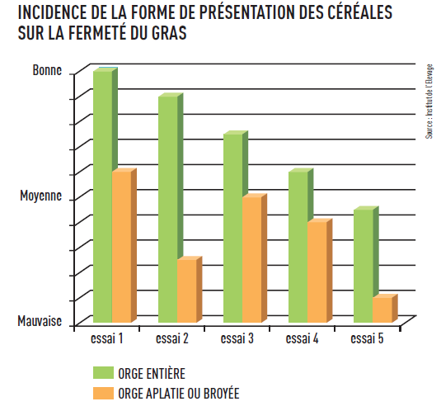
Les céréales et protéagineux sont distribués entiers

Slide 8
2
Le rationnement du concentré

Slide 9
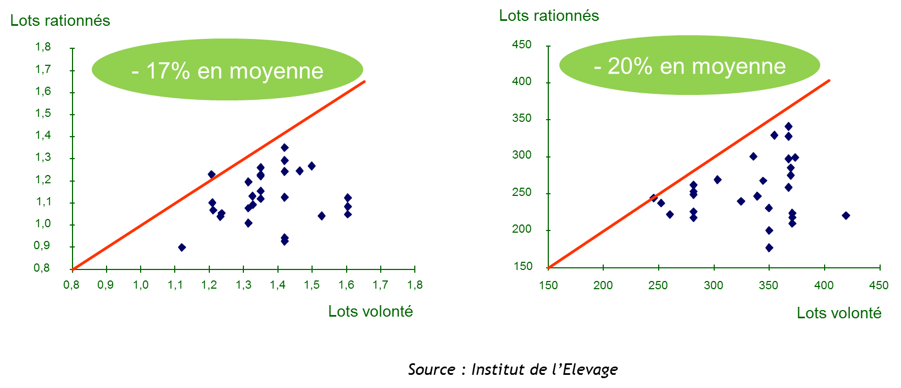
Le rationnement du concentré
Pour limiter les croissances...
Une réduction de l’énergie ingérée
Une baisse de la vitesse de croissance
Notes:
Sur les graphiques : 1 point = 1 comparaison entre un lot d’agneaux rationnés et à volonté
Le rationnement est basé sur une diminution de la consommation journalière du concentré. Cette technique entraine une augmentation de consommation du fourrage mais qui ne compense pas la diminution de l’énergie ingérée.
Le rationnement se traduit par une diminution des vitesses de croissance : de 20 % en moyenne pour 17 % de réduction de l’énergie ingérée dans les essais réalisés.

Slide 10
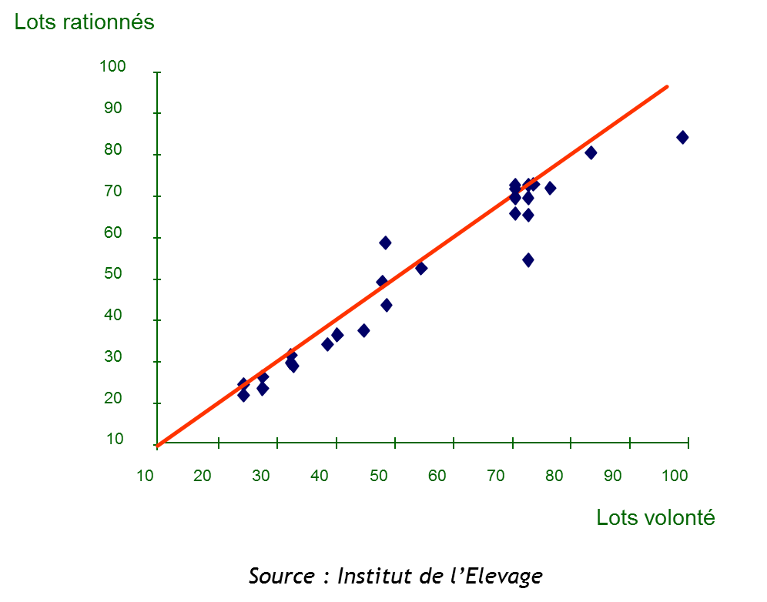
Le rationnement du concentré
Des consommations de concentré inchangées (kg brut /agneau)
Notes:
Sur les graphiques : 1 point = 1 comparaison entre un lot d’agneaux rationnés et à volonté
La consommation totale de concentré sur la période de finition n’est pas différente selon que les agneaux soient à volonté ou bien rationnés en concentré.

Slide 11
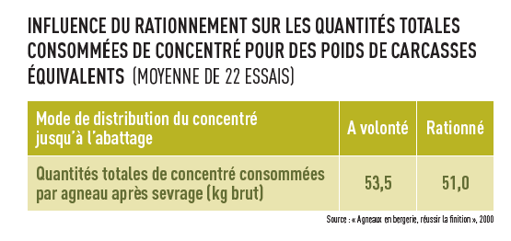
Le rationnement du concentré
Des consommations de concentré inchangées (kg brut/agneau)
Notes:
La consommation totale de concentré sur la période de finition n’est pas différente selon que les agneaux soient à volonté ou bien rationnés en concentré.
Une autre façon de présenter les résultats.

Slide 12
Le rationnement du concentré
Des consommations de fourrage fortement accrues (x 2 à 3)
Un allongement de la durée de finition de 2 à 3 semaines
Notes:
Le rationnement du concentré entraine une augmentation des quantités de fourrages consommées.
A titre indicatif, un agneau de 30 kg alimenté à volonté en concentré consomme environ 200 g de paille ou de foin de première coupe par jour.
Avec un niveau de rationnement de 800 g à 1 kg par agneau et par jour, les quantités de fourrages consommées par jour sont multipliées par deux.
Avec un niveau de rationnement de 0,9 à 1 kg pour les mâles et de 0,7 à 0,8 kg pour les femelles, l’allongement de la durée de finition est de l’ordre de deux semaines. Il est plus élevé avec des niveaux de rationnement plus sévères.

Slide 13
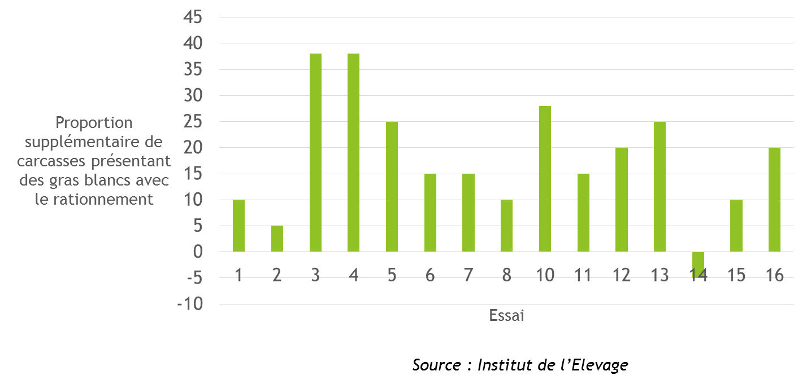
Le rationnement du concentré
Une amélioration systématique de la couleur du gras
Notes:
Le rationnement du concentré entraine une amélioration systématique de la couleur du gras : 15 à 20 % des carcasses supplémentaires présentent des gras blancs.
Dans le graphique : 1 histogramme = 1 essai; l’histogramme représente la proportion supplémentaire de carcasses d’agneaux rationnés présentant des gras blancs par rapport aux agneaux à volonté

Slide 14
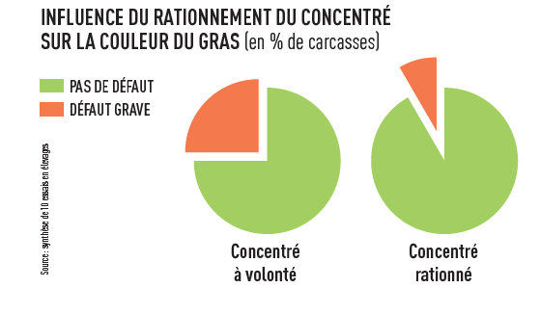
Le rationnement du concentré
Une amélioration systématique de la couleur du gras
Notes:
Une autre façon de présenter les résultats : le rationnement du concentré entraine une amélioration systématique de la couleur du gras : 15 à 20 % des carcasses supplémentaires présentent des gras blancs

Slide 15
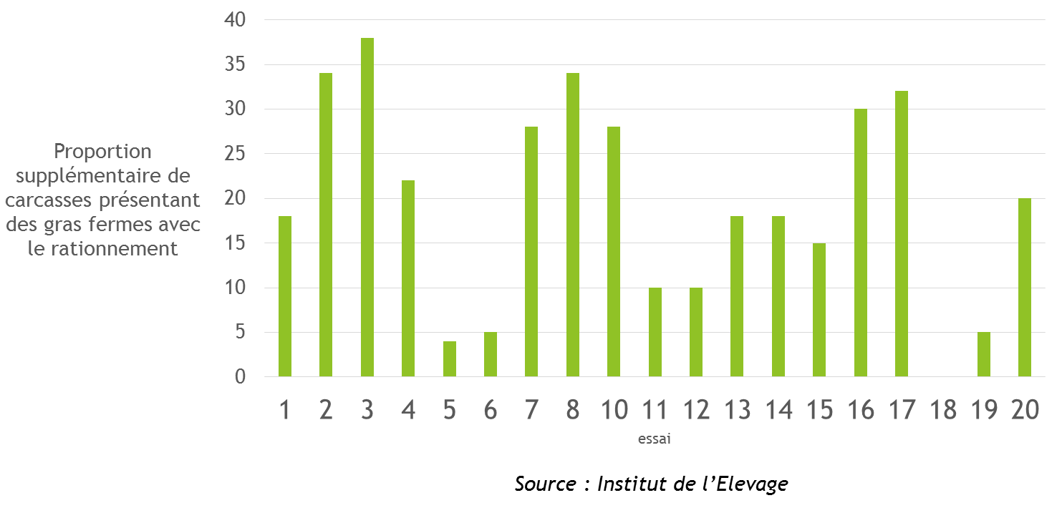
Le rationnement du concentré
Une amélioration systématique de la tenue du gras
Notes:
Le rationnement du concentré entraine une amélioration systématique de la fermeté du gras : 15 à 20 % des carcasses supplémentaires présentent des gras fermes
Dans le graphique : 1 bâton = 1 essai; l’histogramme représente la proportion supplémentaire de carcasses d’agneaux rationnés présentant des gras fermes par rapport aux agneaux à volonté

Slide 16
Le rationnement du concentré
Une diminution de l’état d’engraissement de 2/10
Rendement carcasse : - 1,5 point
Notes:
En adoptant un rythme de tri de l’ordre d’une à deux semaines, l’état d’engraissement des agneaux est mieux maitrisé.
Les agneaux consommant davantage de fourrages étant rationnés en concentré, leur rendement de carcasse est inférieur à celui d’agneaux alimentés à volonté.

Slide 17
Rationner dès le sevrage ou en finition
Un niveau de rationnement quotidien à adapter
Un exemple :
900 g à 1 kg pour les mâles
600 à 800 g pour les femelles
Avec le même aliment que les agneaux à volonté
Au sevrage
2 à 3 semaines avant l’abattage
Notes:
Le concentré peut être rationné soit au sevrage, soit 2 à 3 semaines avant la commercialisation (c’est-à-dire environ 5 kg avant le poids d’abattage)

Slide 18
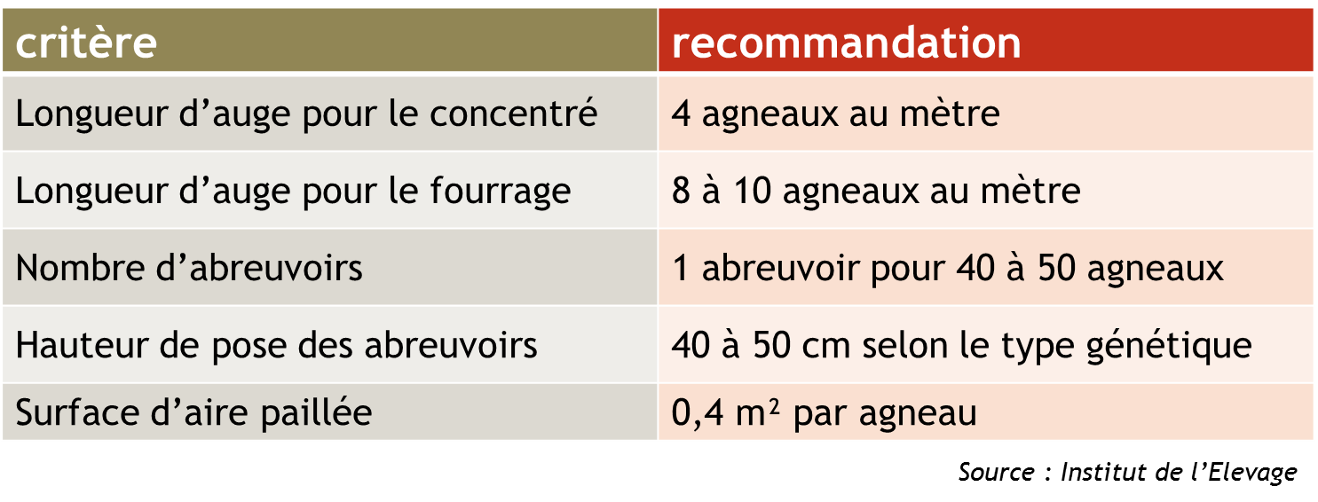
Le rationnement
Des recommandations en matière de longueur d’auge pour des agneaux rationnés

Slide 19
3
Les rations céréales + pois : peut-on distribuer les matières premières séparément?

Slide 20
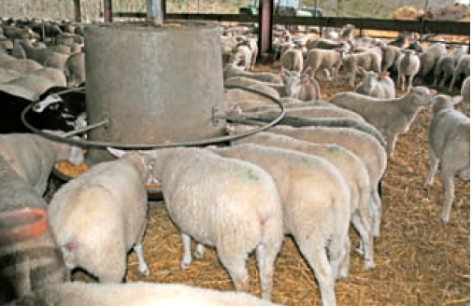
Distribuer séparément la céréale et le pois
Une trémie avec la céréale à volonté
Une trémie avec le pois à volonté
Un seau plombé avec l’Aliment Minéral Vitaminé (contenant du chlorure d’ammonium)

Slide 21
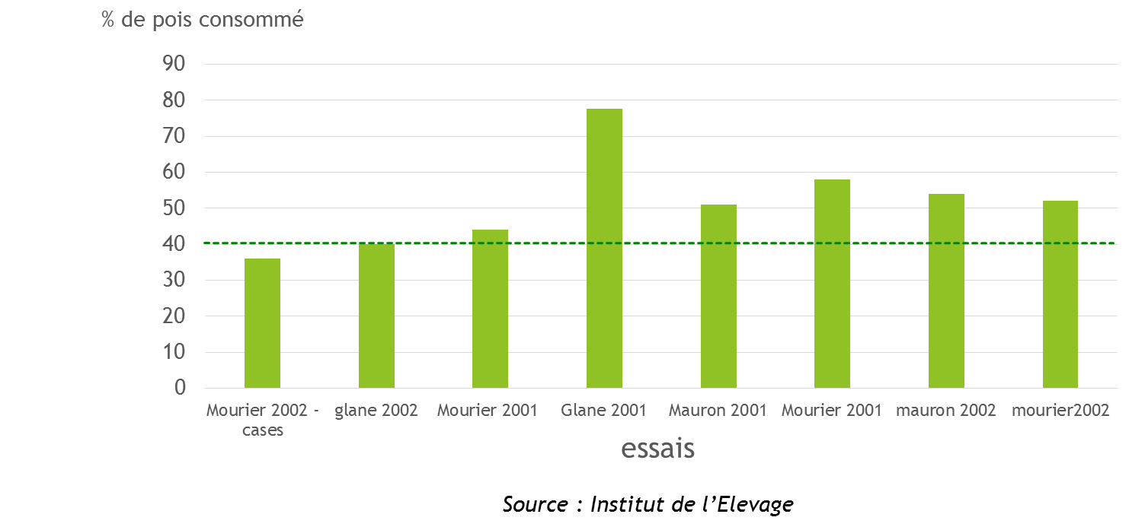
Distribuer séparément la céréale et le pois
Un taux de pois consommé proche des recommandations
Notes:
Un histogramme = un essai
La recommandation se situe à 40 % de pois dans la ration d’agneaux sevrés disposant de paille ou d’un foin de graminées de première coupe. En moyenne, il est équivalent lorsque la céréale et le pois sont présentés séparément.
L’essai réalisé avec des agneaux en cases individuelles a montré que certains agneaux avaient une préférence marquée pour le pois ou la céréale. Cette préférence peut évoluer avec le temps. Cela n’a pas d’incidence sur leurs performances et qualités de carcasse.

Slide 22
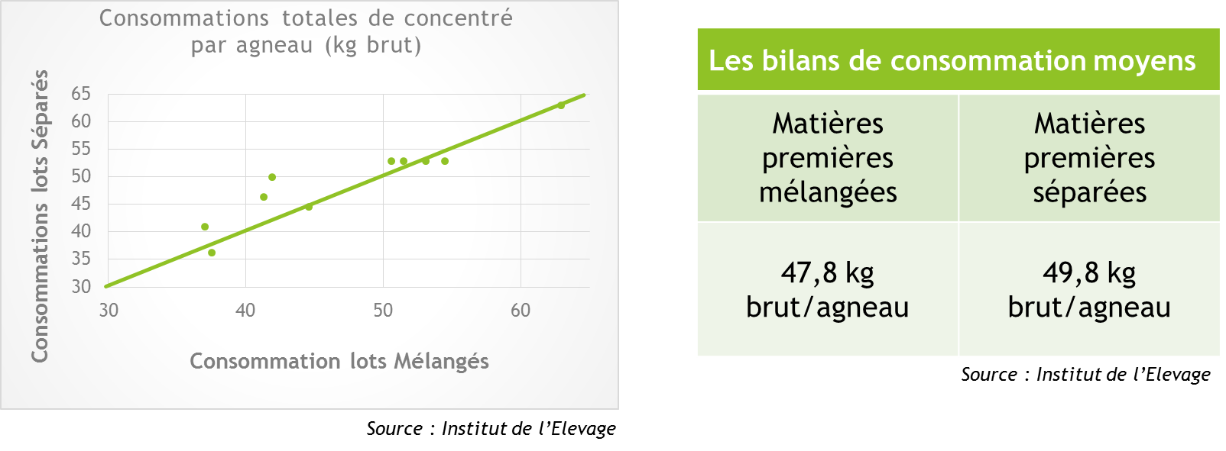
Distribuer séparément la céréale et le pois
Des bilans de consommation inchangés avec une distribution séparée
Notes:
Sur le graphique : 1 point = 1 comparaison « matières premières mélangées et séparées ».
Les quantités de concentré consommées ne sont pas différentes que les matières premières soient mélangées ou séparées.

Slide 23
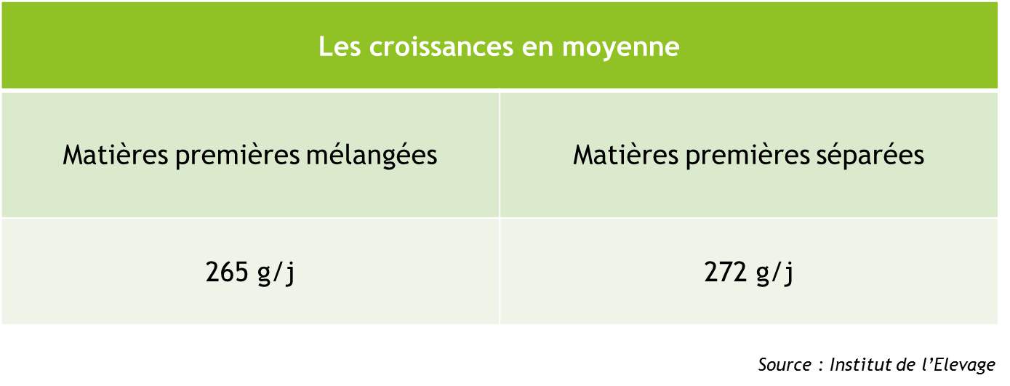
Distribuer séparément la céréale et le pois
Des croissances inchangées avec une distribution séparée

Slide 24
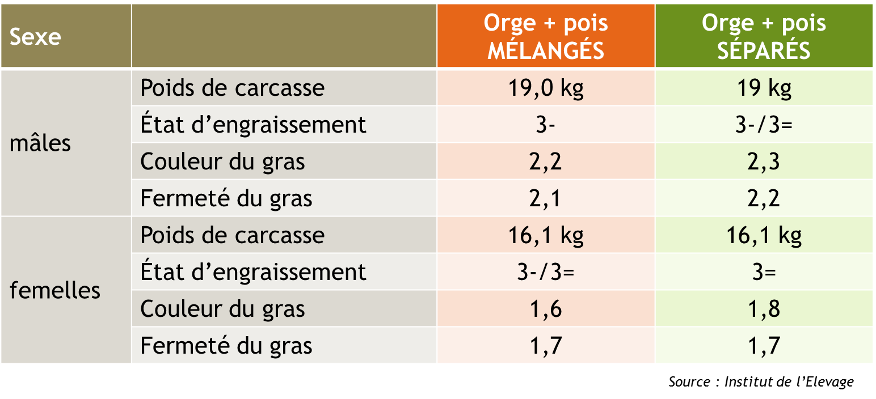
Distribuer séparément la céréale et le pois
Peu d’incidence sur la qualité des carcasses
Notes:
État d’engraissement : classement EUROP
Couleur et fermeté du gras : notation de 1 à 4 du meilleur au moins bon
Les grilles de notation sont disponibles sur www.idele.fr et www.inn-ovin.fr

Slide 25
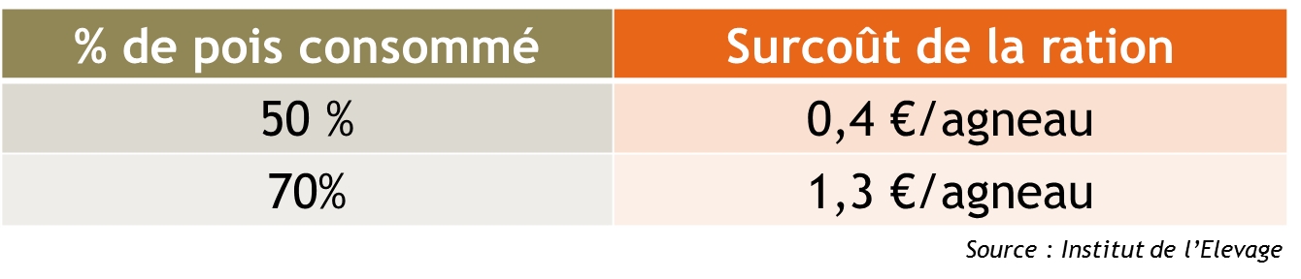
Distribuer séparément la céréale et le pois
Pour quelle incidence économique ?
Notes:
Prix retenus
Orge : 130 €/t
Pois : 200 €/t

Slide 26
Distribuer séparément la céréale et le pois
Avertissement
La distribution séparée des matières premières a été testée exclusivement avec du pois (3 essais seulement avec le lupin)
Aucun essai n’a été réalisé avec un complémentaire azoté, un tourteau d’oléagineux etc.…

Slide 27
4
Les modes de distribution possibles du concentré aux agneaux

Slide 28
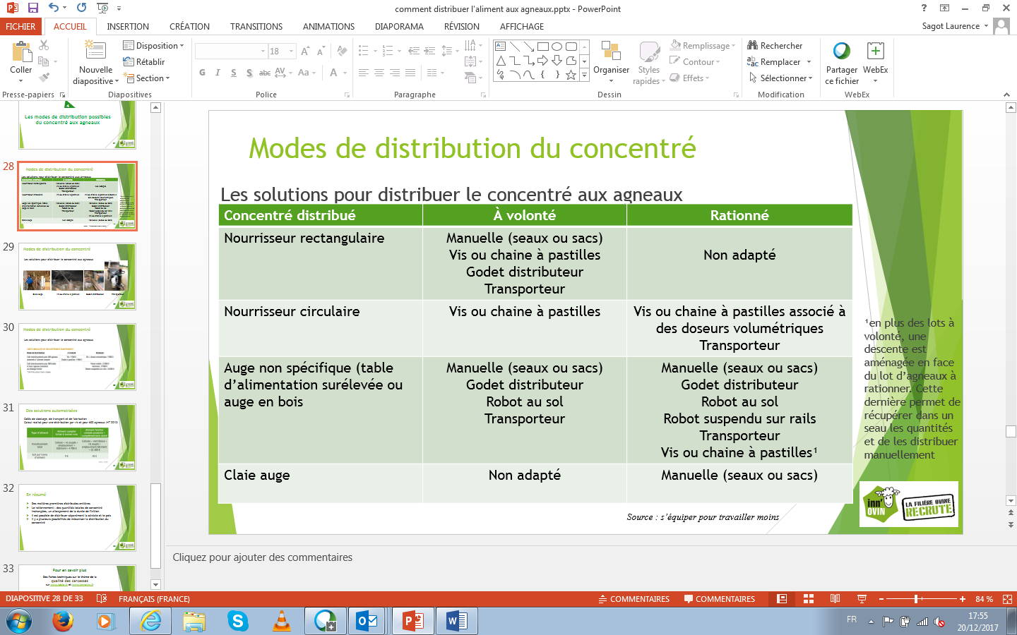
Modes de distribution du concentré
Les solutions pour distribuer le concentré aux agneaux
¹en plus des lots à volonté, une descente est aménagée en face du lot d’agneaux à rationner. Cette dernière permet de récupérer dans un seau les quantités et de les distribuer manuellement

Slide 29
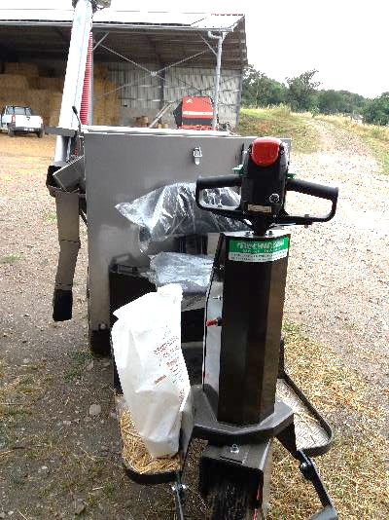
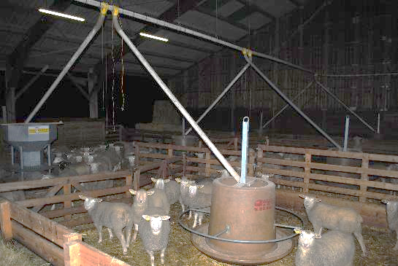
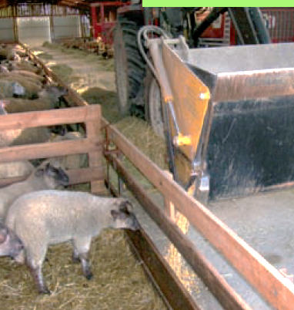
Modes de distribution du concentré
Les solutions pour distribuer le concentré aux agneaux
Claie auge
Vis ou chaine à pastilles
Godet distributeur
Transporteur

Slide 30
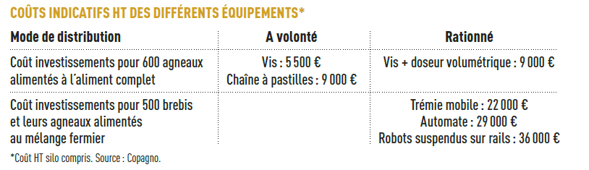
Modes de distribution du concentré
Les solutions pour distribuer le concentré aux agneaux
Notes:
Prix 2009. Ces coûts vont être actualisés en 2018

Slide 31
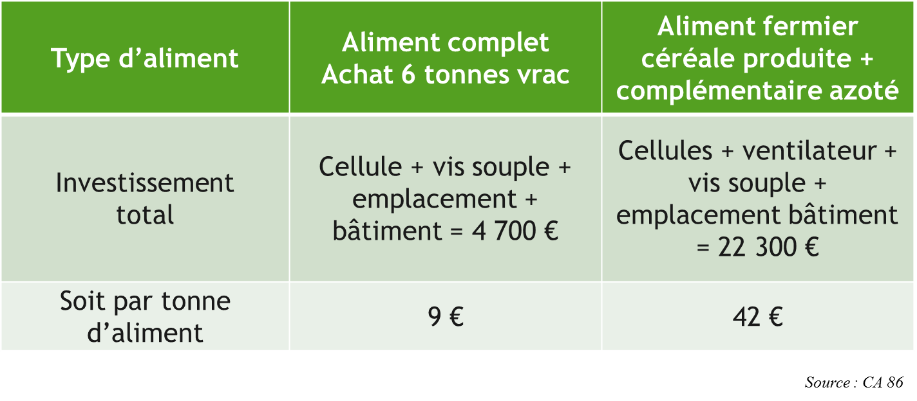
Des solutions automatisées
Coûts de stockage, de transport et de fabrication
Calcul réalisé pour une distribution par vis et pour 600 agneaux (HT 2010)

Slide 32
En résumé
Des matières premières distribuées entières
Le rationnement : des quantités totales de concentré inchangées, un allongement de la durée de finition
Il est possible de distribuer séparément la céréale et le pois
Il y a plusieurs possibilités de mécaniser la distribution du concentré

Slide 33
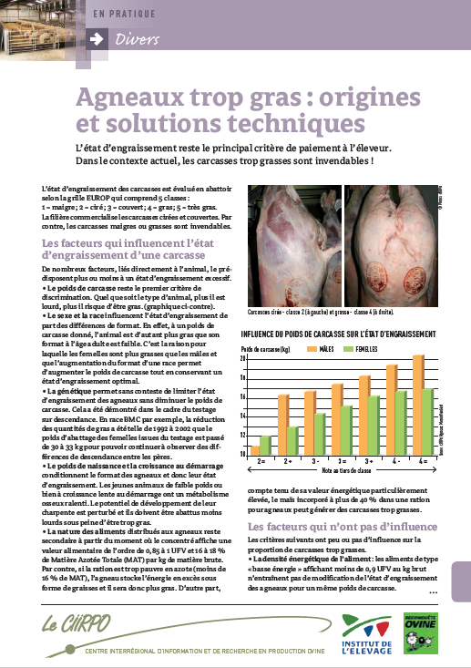
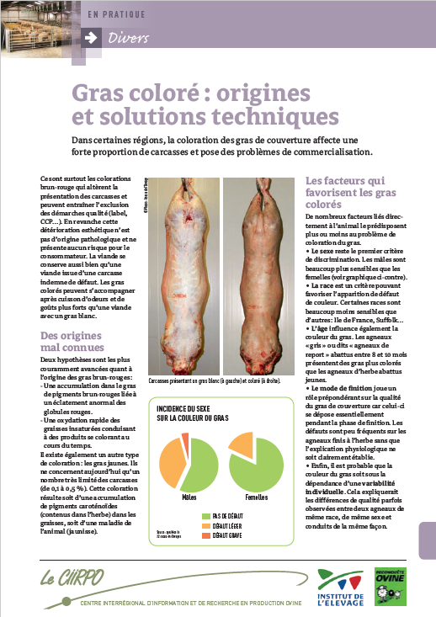
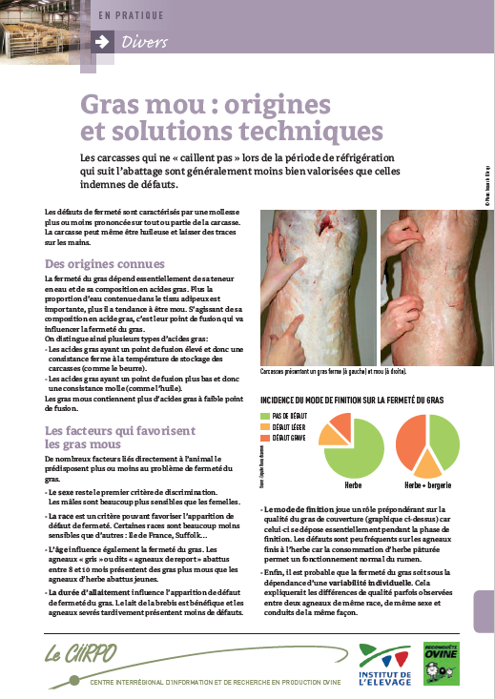
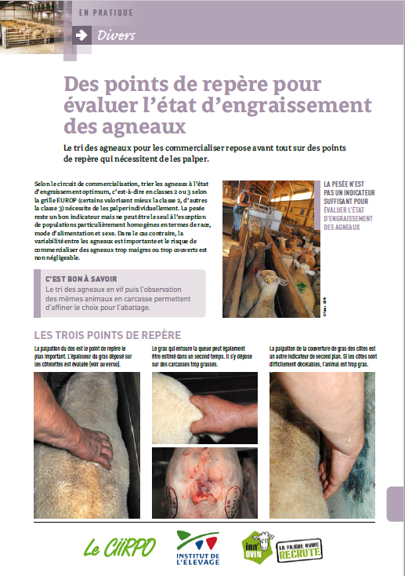
Pour en savoir plus
Des fiches techniques sur le thème de la
qualité des carcasses
sur www.idele.fr et www.inn-ovin.fr

